Slide 1
Erasmus Öğrenci Oryantasyon Toplantısı Proje No: 2023-1-TR01-KA131-HED-000112846

Slide 2
Giden Öğrenci Yol Haritası
Hareketlilikten Önce (Before the Mobility)
İlk Grup Evraklar (Pasaport ve Vize için)
İkinci Grup Evraklar (%80 Hibe için)
Hareketlilik Esnasında (During the Mobility)
Hareketlilikten Sonra (After the Mobility)
Üçüncü Grup Evraklar (%20 Hibe için)

Slide 3
Staj Hareketliliği (Hatırlatma)
Staj Hareketliliği faaliyeti, öğrencinin belli bir dönem için (en az 2, en fazla 12 ay) akademik çalışma alanıyla ilgili uygun bir kurum veya kuruluşta staj yapmasıdır.
Öğrenci staj yapacağı yeri kendisi bulmalıdır. Üniversitemiz yalnızca gelen teklifleri sitemizde paylaşmaktadır.
Faaliyet süresi, her bir öğrenim kademesi (Ön lisans, Lisans vs.) için ayrı ayrı geçerli olmak üzere en fazla 12 aydır. (12 ayı tamamlayana kadar birkaç defa hareketlilik yapılabilir.)
Gönüllü staj yapılabilir.
Bütünleşik staj yapılabilir. (Erasmus ile 7+1, 3+1, diğer zorunlu stajlarınız ilişkilendirilebilir. ) Bölüm onayı!!!
Staj faaliyeti, öğrenim süresi içerisinde başvuran öğrenciler mezun olduktan sonraki 12 ay içerisinde staj hareketliliği gerçekleştirilebilir. Mezun olmuş öğrenciler başvuruda bulunamaz.
Kayıt donduran öğrenciler, kayıt dondurdukları dönemde staj hareketliliklerini gerçekleştiremez.
Davet mektubu 20.12.2024 tarihine kadar ibraz edilmelidir. Davet Mektubu için bölümünüz ile alakalı birden fazla firma ile iletişime geçebilirsiniz. (CV, Niyet Mektubu, Erasmus stajı kazandığına dair resmi yazı, Dil Sertifikası vb.)

Slide 4
Uygun Staj Yeri Örnekleri:
Bir kamu ya da özel sektöre ait küçük, ortak veya büyük ölçekli işletmeler
Yerel, bölgesel ya da ulusal kamu kurumları
Gönderen ülkenin yurtdışındaki büyükelçilikleri veya konsoloslukları
Ticaret odaları, esnaf-zanaatkâr birlikleri, borsalar ve sendika gibi iş dünyasına ait her türlü oluşum/birlik
Araştırma enstitüleri, Vakıflar
Okul/enstitü/eğitim merkezi (mesleki eğitim veya yetişkin eğitim dâhil olmak üzere okul öncesinden lise eğitimine kadar her türlü eğitim kurumu olabilir)
Kar amacı gütmeyen kurumlar, dernekler, STK’lar
Kariyer planlama, profesyonel danışmanlık ve bilgilendirme hizmeti sunan kurumlar
Yükseköğretim kurumları

Slide 5
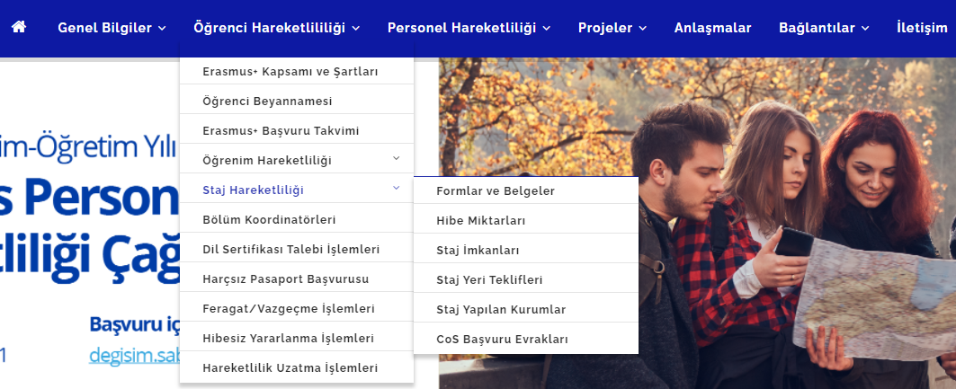
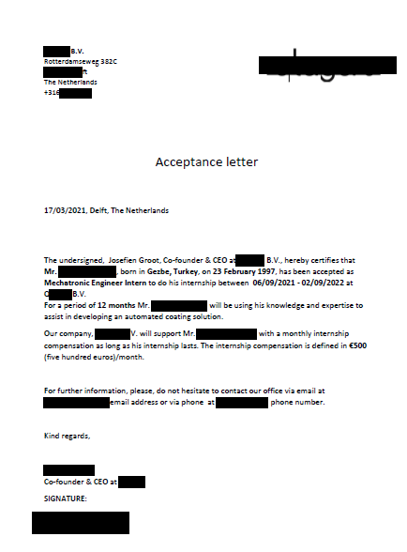
Davet Mektubunda Olması Gerekenler
Davet Mektubunda Olması Gerekenler
Öğrenci staj yerini bulduktan sonra kurumdan bir davet mektubu temin etmelidir.
Ad, Soyad, bölüm ve üniversite bilgileri yer almalıdır.
Misafir kurumun adresi, yasal ismi, vergi no. gibi bilgileri yer almalıdır.
İmzalı ve mühürlü olmalıdır.
Davetin imzalandığı tarih yer almalıdır.
Staj yapılacak süreler yer almalıdır (Örn. 15.09.2024 – 14.12.2024).

Slide 6
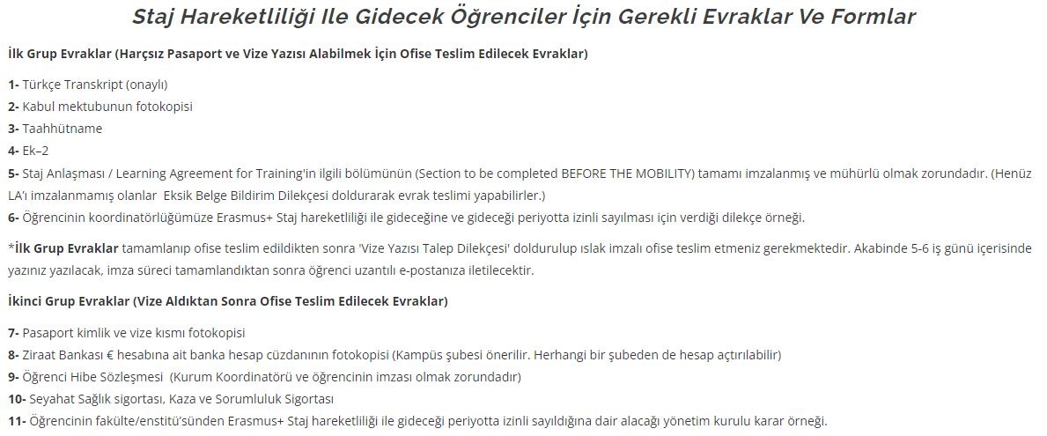
1. Hareketlilikten Önce (Before the Mobility)
**Ek 2 tane daha doküman eklenmiştir.

Slide 7
Seyahat Sağlık Sigortası
Erasmus’a katılan tüm öğrencilerin seyahat ve sağlık sigortası yaptırması ve bir kopyasını Erasmus Koordinatörlüğüne teslim etmesi gerekmektedir.
Gidilen sigorta acentasına,
Erasmus için Tam Kapsamlı (+) Seyahat ve Sağlık Sigortası (Kaza ve Mesuliyet Sigortası)
Poliçe tarihleri, davet mektubunda yer alan hareketlilik sürelerini kapsamalı
Poliçe teminatı minimum 30.000 Euro
Kaza ve Sorumluluk Sigortası Türkiye’de sadece AXA ve Allianz Sigorta’da bulunmaktadır.
AON Student Insurance
AIG Sigorta A.Ş.

Slide 8
Pasaport ve Vize İşlemleri
Pasaport için,
25 yaş altı, Öğrenci belgeleri ile nüfus müdürlüğüne başvuru yapabilir.
25 yaş üstü, Koordinatörlükten alacakları resmi yazı ile nüfus müdürlüğüne başvuru yapabilir.
Vize için,
Vize başvurusu her ülkede değişkenlik göstermektedir. Bu sebeple doğru bilgilerin ilgili konsolosluk, büyükelçilik veya yurtdışı danışmanlık ofislerinden öğrenilmesi gerekmektedir.
Vize başvurularındaki en önemli doküman vize yazısıdır.
Öğrenci kimlik bilgisi,
Misafir olunacak ülke ve kurum bilgisi,
Faaliyet tarihleri bilgisi,
Hibe miktarı bilgisi yer almaktadır.
Vize yazısı ofisimizden bir dilekçe ile talep edilmelidir. 10 iş günü içerisinde teslim edilmektedir.

Slide 9
Hibe ve Süreler
Staj Hareketliliği için 90 gün hibe desteği sağlanmaktadır.
Hibeler yurtdışı öğrenim masraflarının tamamını karşılamaya yönelik değildir. (Uçak bileti, kalacak yer, vize ücreti, sigorta vb.)
Sadece maddi bir destektir.
İlk ödeme (%80), ikinci ödeme (%20)
Ekonomik ve sosyal açıdan imkânları kısıtlı öğrencilere ilave hibe desteği (Aylık 250 Euro)

Slide 10
İlave Hibe Desteği
İmkânları kısıtlı olan katılımcılara, hak ettikleri hibeye ek olarak İlave Hibe Desteği sağlanacaktır. Söz konusu hibenin verilebilmesi için, imkânları kısıtlı katılımcı, ekonomik ve sosyal açıdan imkânları kısıtlı olan ve aşağıdaki alt kategorilere uyan birey olarak tanımlanmıştır.
2828 sayılı kanuna tabi olanlar (Aile ve Sosyal Hizmetler Bakanlığı tarafından haklarında 2828 sayılı Kanun uyarınca koruma, bakım veya barınma kararı olanlar)
5395 sayılı Çocuk Koruma Kanunu Kapsamında haklarında korunma, bakım veya barınma kararı alınmış öğrencilere
Diğer ebeveyn geliri olmayıp yetim/ölüm aylığı bağlananlar
Şehit/gazi çocukları
Kendisine veya ailesine muhtaçlık aylığı bağlananlar (öğrencinin kendisine, annebabasına veya vasisine Belediyelerden, kamu kurum ve kuruluşlarından (Bakanlıklar, Sosyal Yardımlaşma ve Dayanışma Vakıfları, Vakıflar Genel Müdürlüğü, Kızılay, AFAD gibi kurumlardan) Erasmus başvurusunu yaptığı esnada maddi destek aldığını kanıtlayan bir belge ibraz edilmesi yeterlidir.)
Engelliler15
Ebeveynlerinden biri veya vasisi, 65 Yaşını Doldurmuş Muhtaç, Güçsüz Ve Kimsesiz Türk Vatandaşları ile Engelli ve Muhtaç Türk Vatandaşlarına Aylık Bağlanması Hakkında 01.07.1976 tarih ve 2022 sayılı Kanun kapsamında engelli veya muhtaç aylığı alan öğrenciler16
Kendileri veya 1. derece yakınları AFAD’dan afetzede yardımı alanlar.
*Kredi ve Yurtlar Kurumu bursları ve benzeri burslar, başarı bursu niteliğindeki diğer hibe, yardım ve burslar, tek seferlik yardımlar söz konusu maddi yardım kapsamında kabul edilmez.

Slide 11
2. Hareketlilik Esnasında (During the Mobility)
Çeşitli sebeplerle staj anlaşmasında yapılacak olan değişikliklerin (Süre değişikliği, görev değişikliği vb.) dönmeden önceki 1 ay içerisinde yapılması gerekmektedir.
Değişiklik durumunda izlenecek yol haritası:
Değişikliğin uygunluğu sorulmalıdır.
Misafir kuruma onaylatılmalıdır.
Bölüm Koordinatörüne onaylatılmalıdır.
Koordinatörlüğümüz bilgilendirilmelidir.

Slide 12
3. Hareketlilikten Sonra (After the Mobility)
Hibe Kesinti Durumu
2 ayın altında yapılan hareketliliklerde hibe geri alınmaktadır. (Mücbir Sebep)
Dönüş evrakları 15 gün içerisinde teslim edilmezse hibe geri alınmaktadır.
Katılım anketi doldurulmadığı takdirde %15 kesinti yapılmaktadır.
Staj Hareketliliği Öğrencileri için, başarısızlık durumunda %100 kesinti yapılmaktadır.

Slide 13
Teşekkürler…

